Slide 1
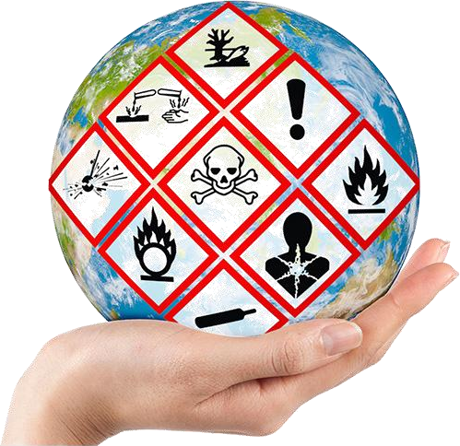
Modulo 3.
Tema 7: Pictogramas
Tema 8: Rotulado, Etiquetado y Señalización de las sustancias químicas
Tema 9: Fichas de seguridad FDS
2020 El Año del Hacer

Slide 2

GAS A PRESION ( SIMBOLO BOMBONA DE GAS )
¿Qué significa?
Contiene gas a presión ;peligro de explosión en caso de calentamiento.
Contiene gas refrigerado ;puede provocar quemaduras o lesiones criogénicas.
Ejemplos de donde pueden encontrarse
Botellas de gas
Ejemplos de consejos de prudencia
Proteger de la luz del sol.
Llevar guantes /gafas/mascara/que aíslen del frio.
Consultar a un medico inmediatamente
Símbolos que desaparecerán :
Actualmente no existe ningún símbolo que se corresponda con este pictograma de peligro.

Slide 3


EXPLOSIVO (SIMBOLO BOMBA EXPLOTANDO )
¿Qué significa? Explosivo inestable
Explosivo ,peligro de explosión en masa.
Explosivo ,grave peligro de proyección.
Explosivo, peligro de incendio, de onda expansiva o de proyección.
Peligro de explosión en masa en caso de incendio.
Ejemplos de donde pueden encontrarse
Fuegos artificiales ,munición
Ejemplos de consejos de prudencia
Solicitar instrucciones especiales antes del uso.
No manipular la sustancia antes de haber leído y comprendido todas las instrucciones de seguridad.
Mantener alejado de fuentes de calor, chispas, llama abierta o superficies calientes – no fumar.
Llevar guantes /prendas /gafas/mascara de protección.
Utilizar equipo de protección individual obligatorio.
Riesgo de explosión en caso de incendio.
Símbolos que desaparecerán :

Slide 4


CORROSIVO ( SIMBOLO CORROSIÓN )
¿Qué significa?
Puede ser corrosivo para los metales.
Provoca quemaduras graves en la piel y lesiones oculares graves.
Ejemplos de donde pueden encontrarse
Desatascadores de tuberías ,acido acetatico, acido hidrocloridrico ,amoniaco.
Ejemplos de consejos de prudencia
No respirar el polvo /el humo/el gas/la niebla/los vapores/el aerosol.
Lavarse …concienzudamente tras la manipulación llevar guantes/prendas/gafas/mascara de protección guardar bajo llave.
Conservar únicamente en el recipiente original.
Símbolos que desaparecerán :

Slide 5


COMBURENTE (SOMBOLO LLAMA SOBRE UN CIRCULO)
¿Qué significa?
Puede provocar o agravar un incendio; comburente.
Puede provocar un incendio o una explosión; muy comburente.
Ejemplos de donde pueden encontrarse
Lejia, oxigeno para usos médicos.
Ejemplos de consejos de prudencia
Mantener alejado de fuentes de calor
Chispas, llamas abiertas o superficies calientes- No fumar.
Llelvar guantes, prendas, gafas, mascara de protección.
Símbolos que desaparecerán :

Slide 6


INFLAMABLE SIMBOLO (LLAMA)
¿Qué significa?
Gas extremadamente inflamable e inflamable
Aerosol extremadamente inflable e inflamable
Líquidos, solidos y vapores muy inflamable
Ejemplos de donde pueden encontrarse
Aceite para lámparas, gasolina, quite esmaltes.
Ejemplos de consejos de prudencia
No pulverizar sobre llama abierta
Mantener alejado de fuentes de calor, chispas o superficies calientes – No fumar
Mantener lugar fresco
Proteger del sol.
Símbolos que desaparecerán :

Slide 7


TOXIDAD AGUDA
¿Qué significa?
Mortal en caso de ingestión.
Mortal en contacto con la piel.
Mortal en caso de inhalación.
Toxico en caso de ingestión.
Toxico en contacto con la piel.
Toxico por inhalación.
Ejemplos de donde pueden encontrarse
Plaguicidas ,biocidas, metanol.
Ejemplos de consejos de prudencia
Lavarse concienzudamente tras la manipulación .no comer, beber ni fumar durante su utilización.
En caso de ingestión :llamar inmediatamente a un centro de formación toxicológica a un medico.
Almacenar en un recipiente cerrado.
Evitar el contacto con los ojos ,la piel o la ropa.
Llevar guantes / prendas / gafas /mascara de protección.
En caso de contacto con la piel: lavar suavemente con agua y jabón abundantes.
Quitarse inmediatamente las prendas contaminadas.
Lavar las prendas contaminadas antes de volverlas a utilizar.
No respirar el polvo / el humo / el gas / la niebla / los vapores / el aerosol /.Utilizar únicamente en exteriores o en un lugar bien ventilado llevar equipo de protección respiratoria.
En caso de inhalación transportar a la victima al exterior y mantenerla en reposo en una posición confortable para respirar.
Guardar bajo llave.
Símbolos que desaparecerán :

Slide 8

PELIGRO GRAVE PARA LA SALUD
¿Qué significa?
Puede ser mortal en caso de ingestión y penetración en las vías respiratorias.
Perjudica a determinados órganos.
Puede perjudicar la fertilidad o al feto.
Puede provocar cáncer.
Se sospecha que provoca cáncer.
Puede provocar defectos genéticos.
Se sospecha que provoca defectos genéticos.
Puede provocar síntomas de alergia o asma o dificultades respiratorias en caso de inhalación.
Ejemplos de donde pueden encontrarse
Trementina , gasolina , aceite para lámparas.

Slide 9

Ejemplos de consejos de prudencia
En caso de ingestión : llamar inmediatamente a un CENTRO de información toxicológica o aun medico.
No provocar el vomito.
Guardar bajo llave.
No respirar el polvo / el humo / el gas / la niebla / los vapores / el aerosol. Lavarse concienzudamente tras la manipulación.
No comer , beber ,ni fumar durante su utilización. Consultar a un medico en caso de malestar.
En caso de exposición :llamar a un CENTRO de información toxicológica o aun medico.
Utilizar el equipo de protección individual obligatorio.
En caso de exposición manifiesta o presunta :consulta a un medico.
Evitar respirar el polvo / el humo / el gas / la niebla / los vapores / el aerosol .
En caso de ventilación insuficiente , llevar equipo de protección respiratoria.
En caso de inhalación :si respira con dificultad , transportar a la victima al exterior y mantenerla en reposo , en una posición en la que pueda respirar confortablemente.
Símbolos que desaparecerán :

Slide 10


PELIGRO PARA EL MEDIO AMBIENTE
¿Qué significa?
Muy toxico para los organismos acuáticos ,con efectos nocivos duraderos.
Toxico para los organismos acuáticos , con efectos nocivos duraderos.
Ejemplos de donde pueden encontrarse
Plaguicidas, biocidas ,gasolina ,trementina.
Ejemplos de consejos de prudencia
Evitar su liberación al medio ambiente.
Recoger el vertido.
Símbolos que desaparecerán :

Slide 11

PELIGRO PARA LA SALUD SIMBOLO (EXCLAMACIÓN)
Qué significa?
Puede irritar las vias respiratoria
Puede provocar somnolencia o vértigo
Puede provocar una reacción alérgica en la piel
Provoca irritación ocular grave, cutanea,
Nocivo en caso de ingestión
Nocivo en contacto con la piel.
Nocivo en caso de inhalación
Nocivo para la salud pública y el medio ambiente por destruir el ozono.
Ejemplos de donde pueden encontrarse
Detergentes para lavadoras, limpiadores de inodoros, líquidos refrigerantes
Ejemplos de consejos de prudencia
Evitar respirar el polvo, el humo, el gas, los vapores, el aerosol
Utilizar únicamente en exteriores o en lugar bien ventilado
En caso de Inhalación transportar la victima al exterior y mantenerla en reposo en posición confortable para respirar.
En caso de ingestión: Llar al 123 indicar la emergencia y seguir las indicaciones de la FDS
Llevar guantes, prendas, gafas, mascara de protección
En caso de contacto con la piel: lavar con abundante agua, y jabón y llevar al medico
En caso de contacto con los ojos: lavar con abuandate agua y llevar al medico
Símbolos que desaparecerán :

Slide 12
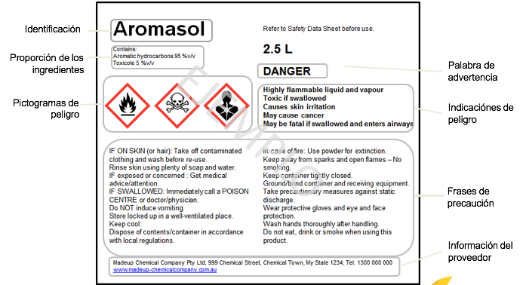
ETIQUETA EN PRODUCTOS QUIMICOS

Slide 13
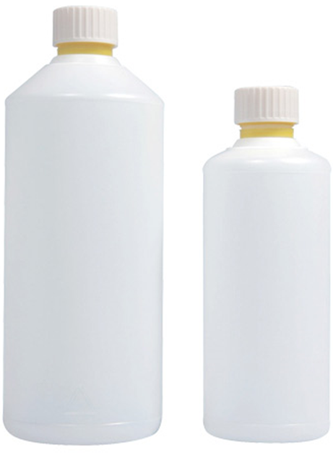
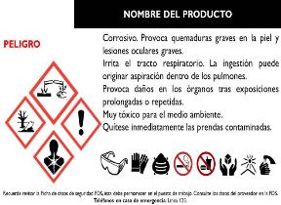
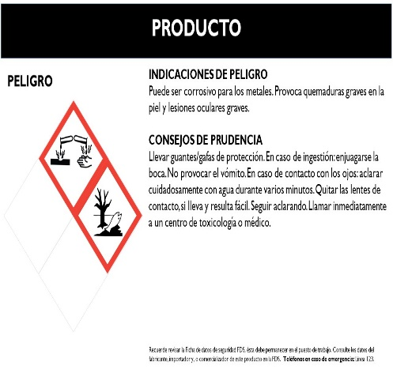
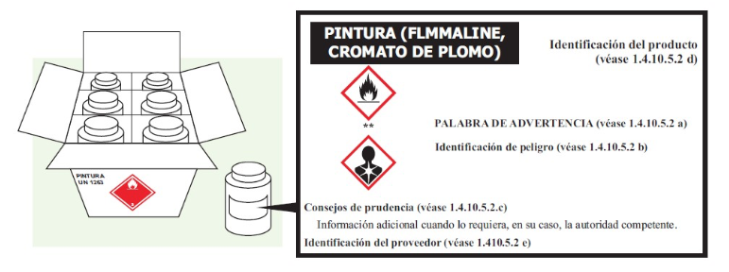
ROTULO EN RECIPIENTES DE SUSTANCIAS QUÍMICAS

Slide 14
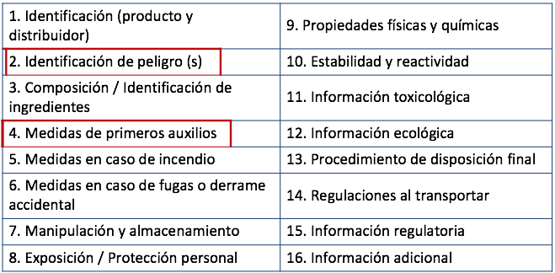
Fichas de Datos de seguridad - FDS
Las nuevas Fichas de datos de Seguridad contienen 16 numerales en orden fijo y con nuevos requerimientos.

Slide 15
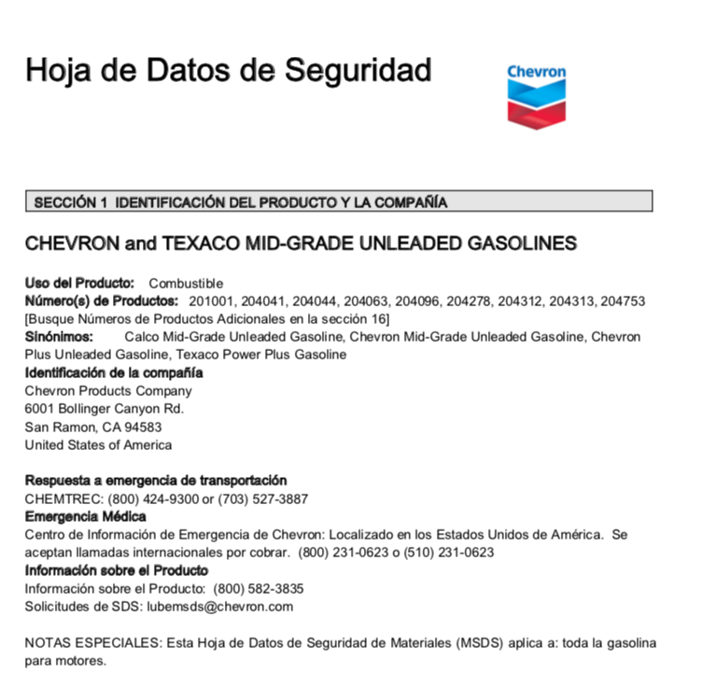
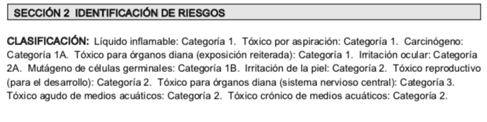
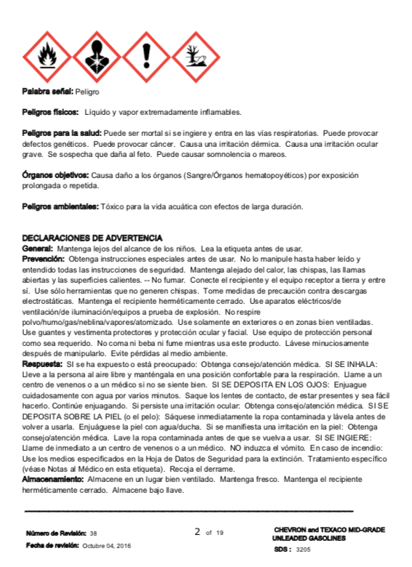
FDS – GASOLINA

Slide 16
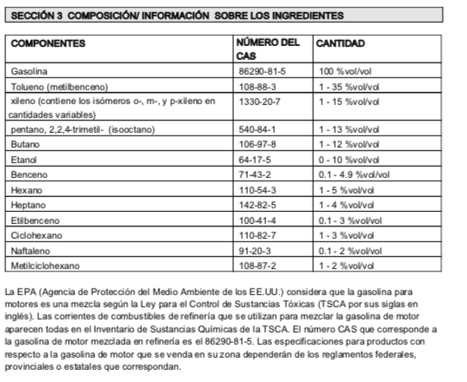
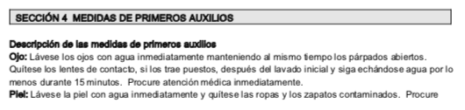
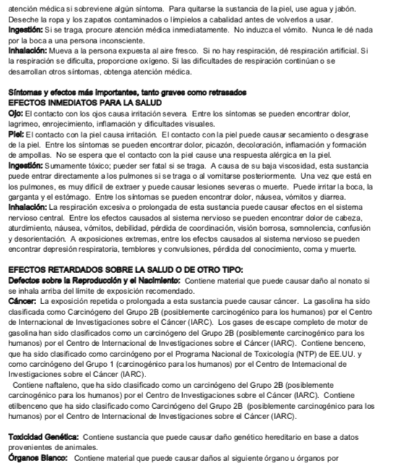

Slide 17
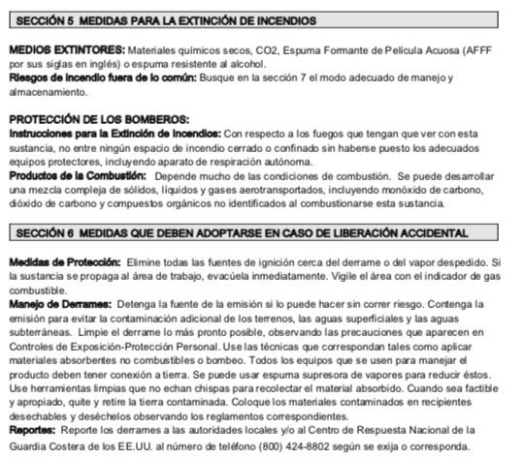

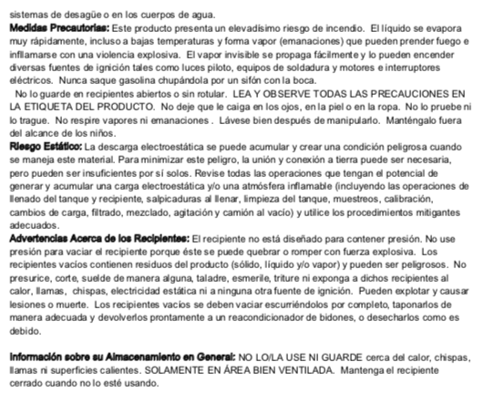

Slide 18
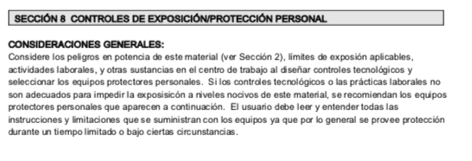
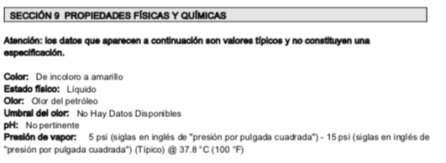
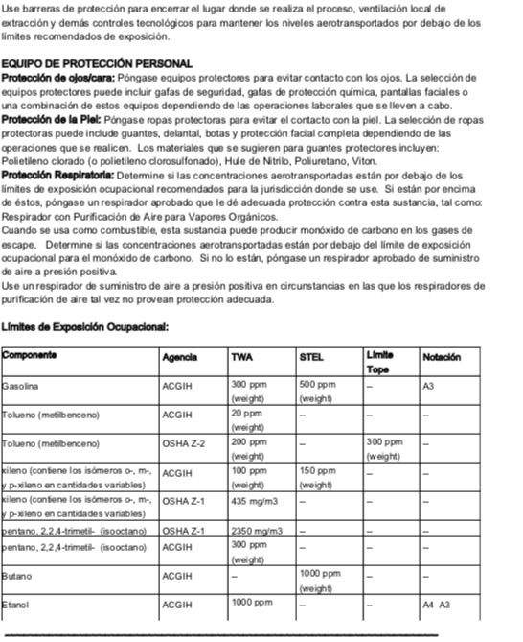
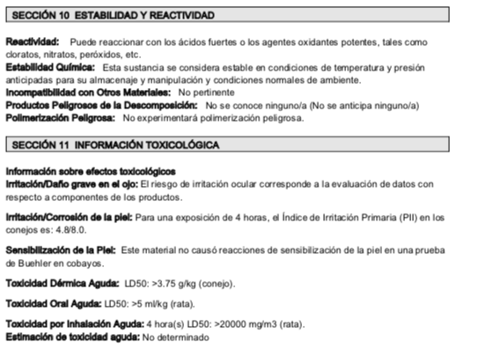

Slide 19
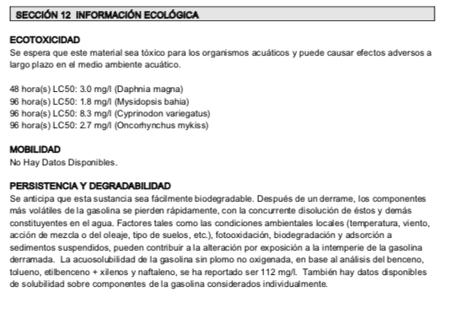
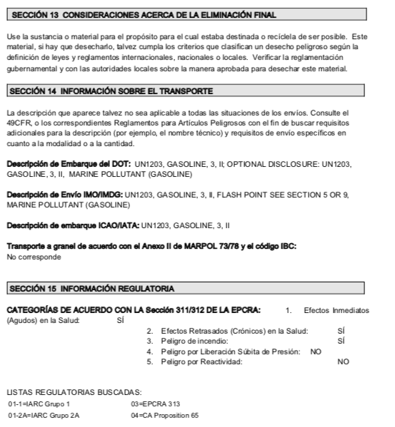

Slide 20
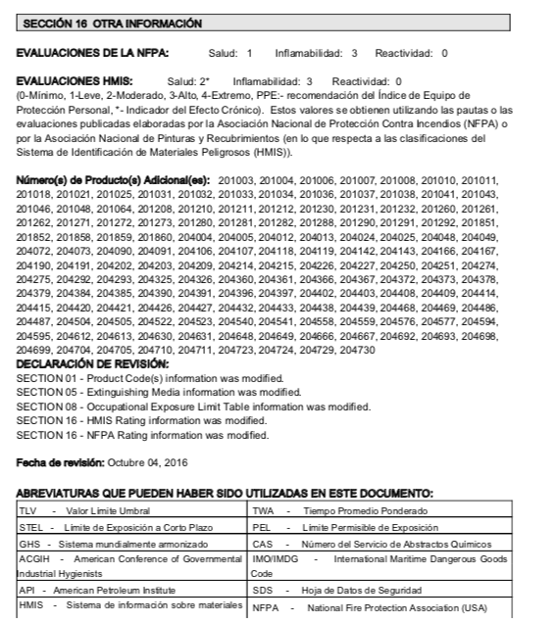
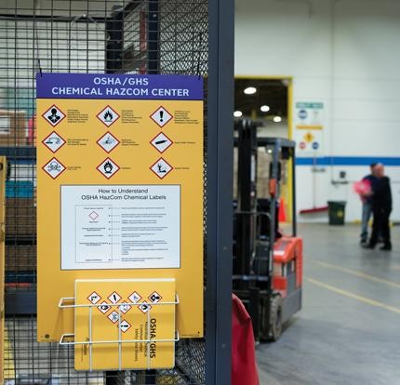
La ubicación de las FDS debe estar claramente identificada y ser accesible rápidamente en situación de emergencia, para lo cual se debe contar con la señalización adecuada.

Slide 21
Momento 3: Ver el video Napo presenta: Peligro: ¡productos químicos!
https://youtu.be/5PrAybF5mJg
Técnicos leer FDS Gasolina
Operativos leer FDS Dedesengrasante
¡GRACIAS POR SU ATENCIÓN!

